Slide 1
עמוד ראשי של משתמש

Slide 2
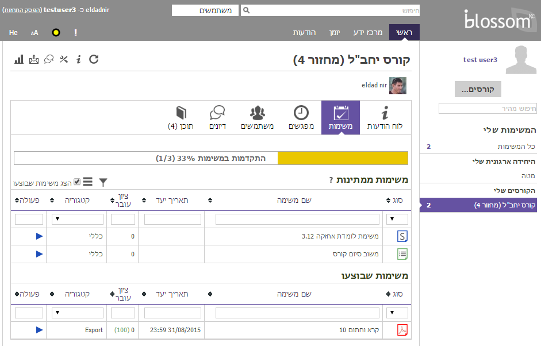
עמוד המשימות בקורס

Slide 3
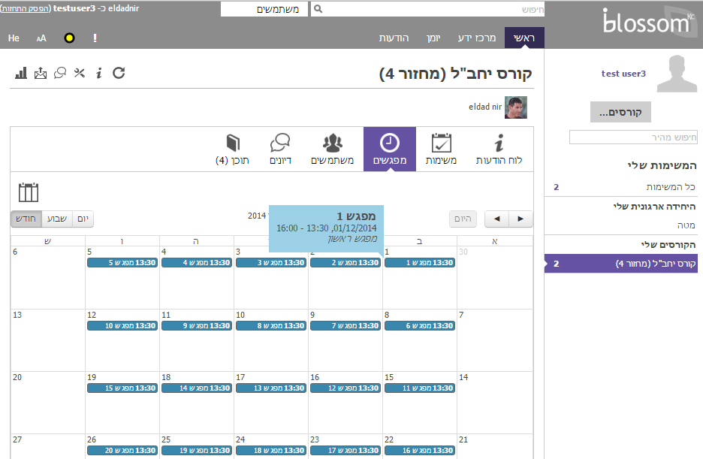
יומן המפגשים

Slide 4
טבלת המפגשים

Slide 5
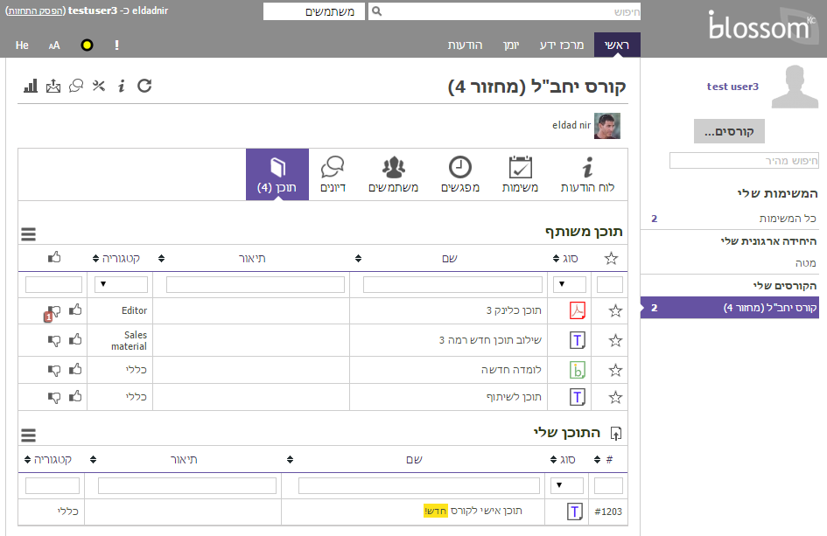
עמוד התכנים והשיתוף בקורס

Slide 6
סילבוס קורס אוטומטי

Slide 7
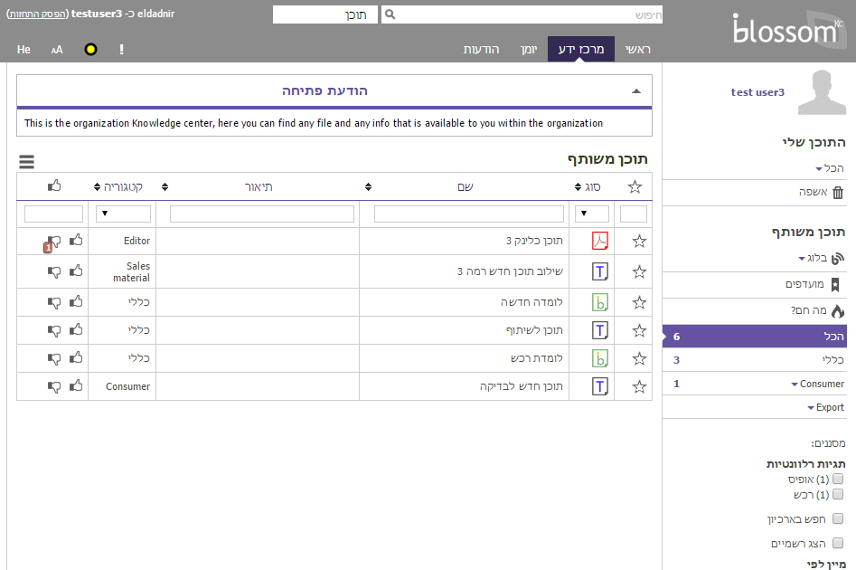
מרכז הידע ושיתוף התכנים

Slide 8
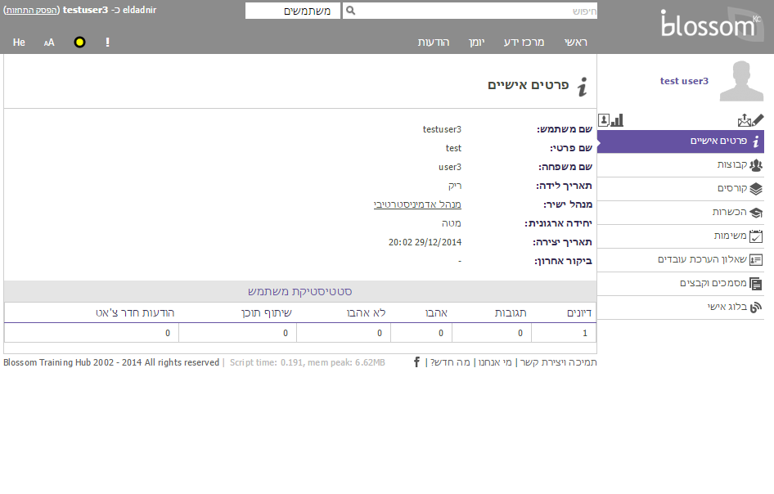
כרטיס אישי משתמש

Slide 9
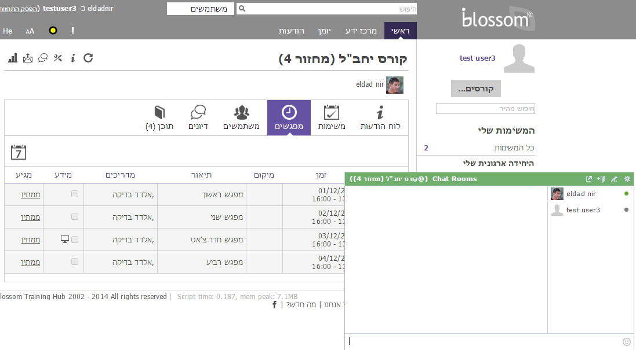
מפגש חדר צ'אט

Slide 10
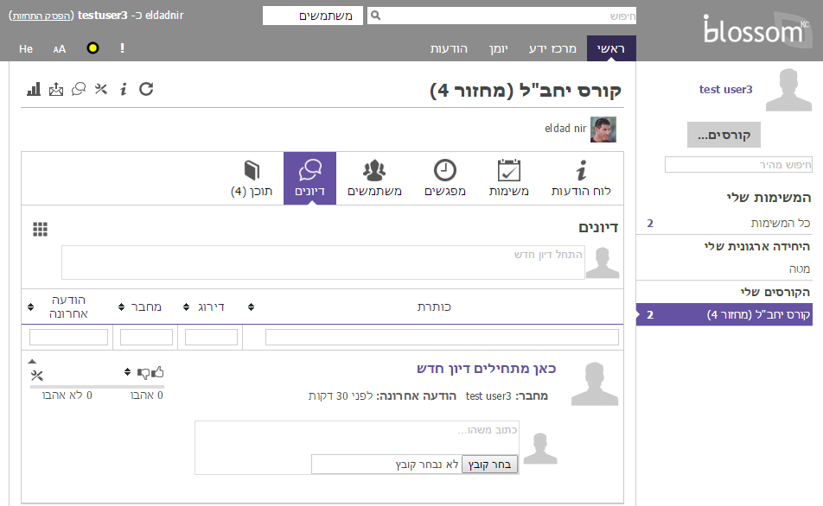
עמוד פורומים / דיונים

Slide 11
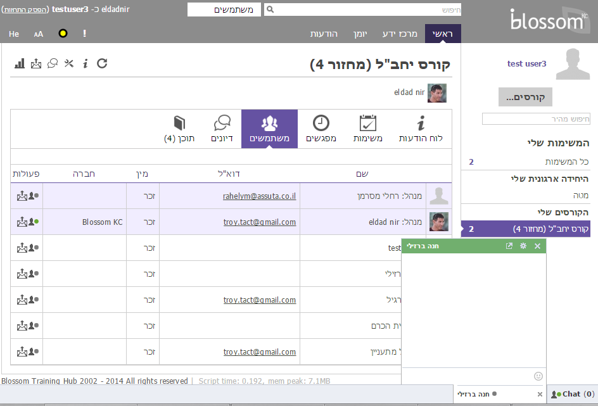
צ'אט אישי ועמוד המשתמשים בקורס

Slide 12
מענה על מבחן / משוב

Slide 13
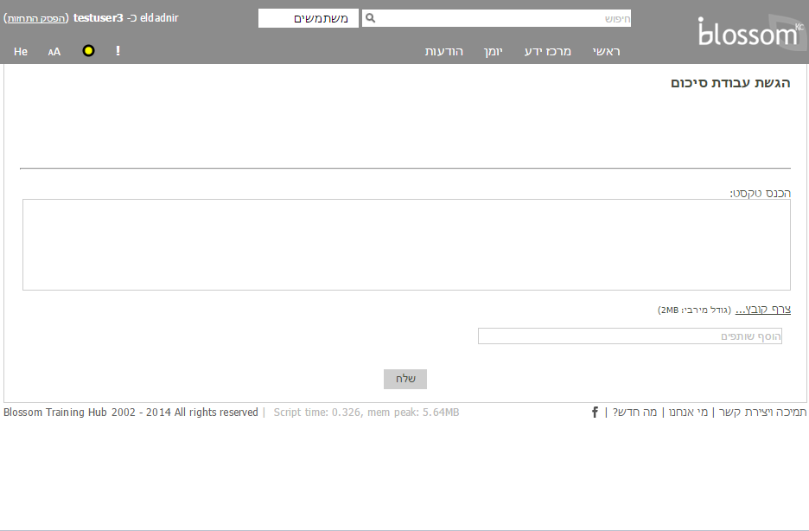
עמוד הגשת עבודות

Slide 14
דוח מבצעים - גרף

Slide 15
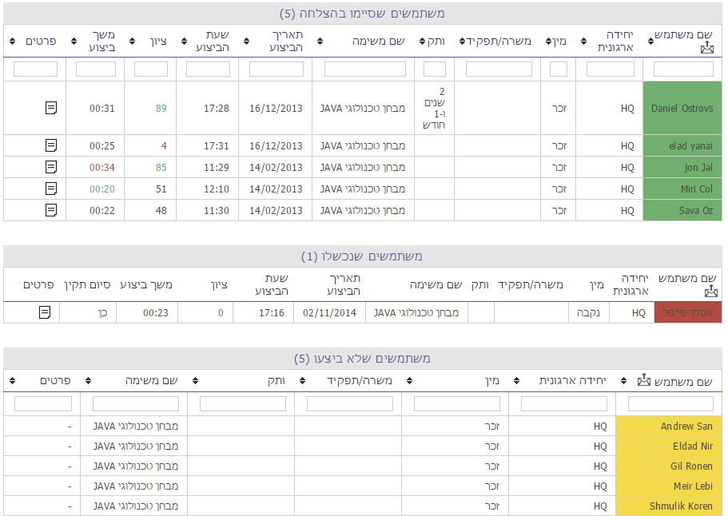
דוח מבצעים – טבלת התפלגות

Slide 16
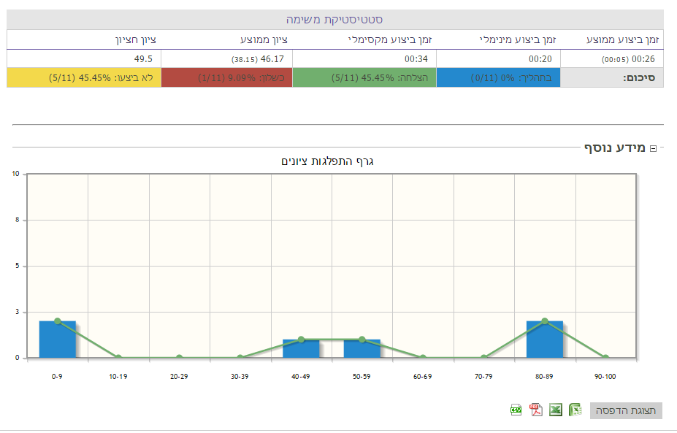
דוח מבצעים – סטטיסטיקת משימה

